Slide 1
12 января 2023 г.
Январские педчтения,
посвящённые Году педагога и наставника
«Личность педагога в пространствах современного образования»
МОБУ «Краснополянская ООШ»

Slide 2
Цель: разработать модель личности педагога в современном инновационном пространстве школы.

Slide 3
Портрет современного учителя
Учитель — это лицо, которое кого-либо чему-либо обучает.

Slide 4
Первые учителя - греческие священники, затем русские священники и монахи. Потом отдельно от людей духовного звания появилось учительское сословие -"учительные люди".

Slide 5
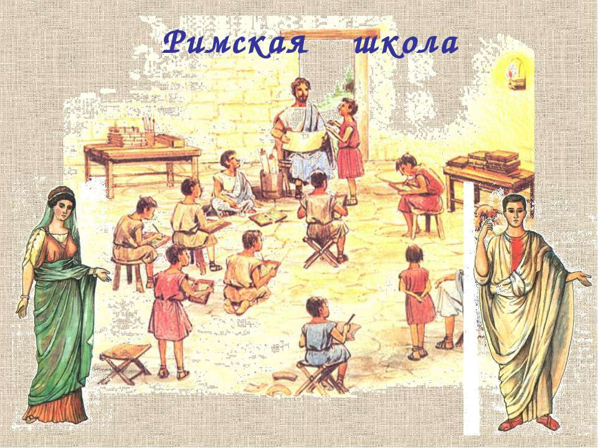
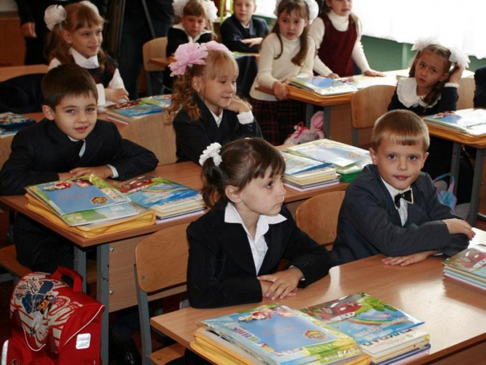

Slide 6
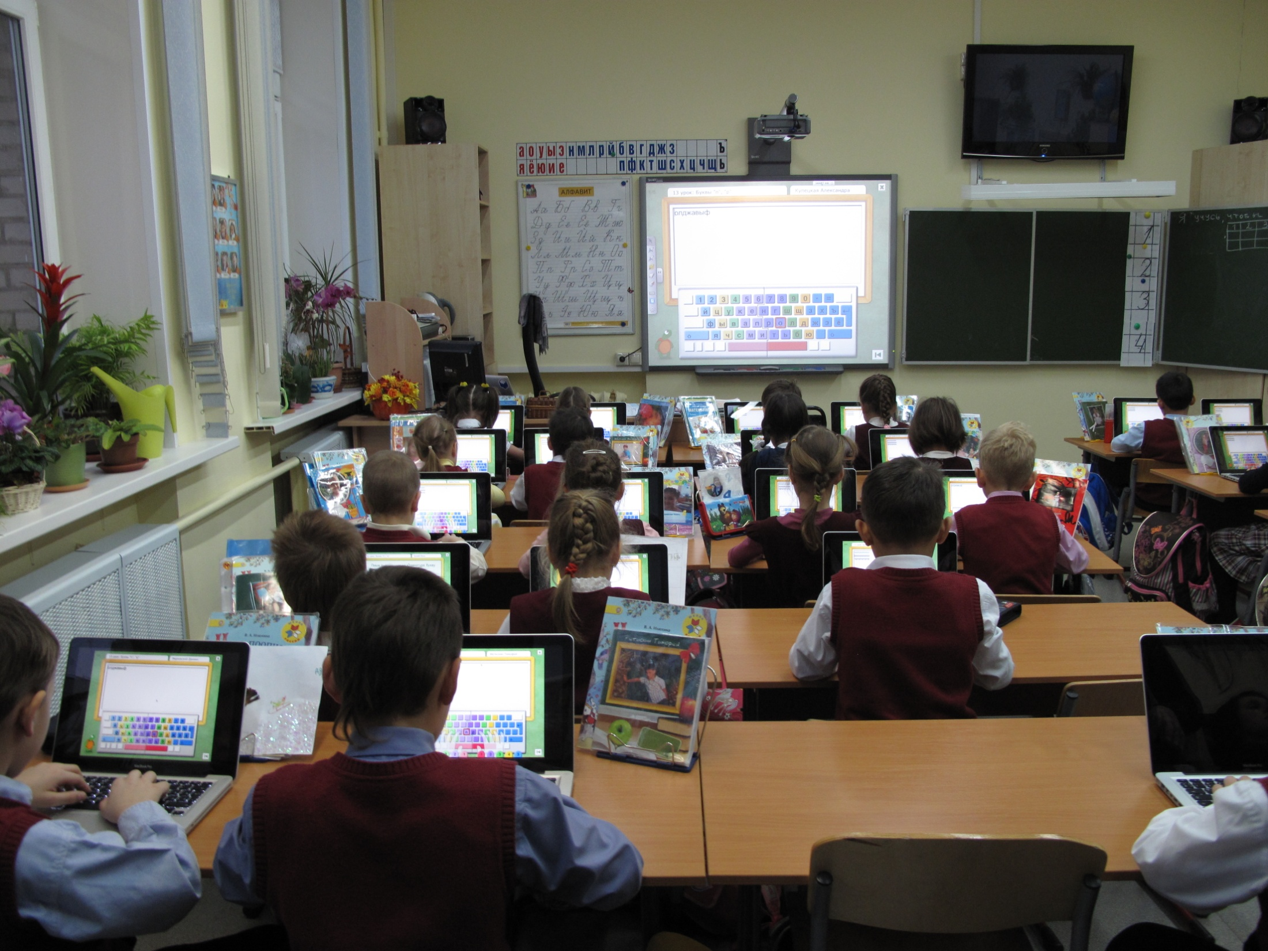

Slide 7
Практическая мастерская:
Практикум для педагогов:
составление модели личности успешного современного
педагога-предметника – классного руководителя
Представление результатов.

Slide 8
группа № 1 - личностные качества педагога, как личности, его характер;
группа №2- внешность педагога, стиль, макияж, одежда;
группа №3-взаимоотношения с родителями и детьми ;
группа №4- /администрация/взаимоотношения с коллегами, трудовая дисциплина

Slide 9
преподаватели, которые занимают ведущую позицию /своевременность, качество, творчество, ответственность,
переживание за своё дело/,
относятся к «отстающим» /не сильно расстраиваются, «являясь толстокожими»/.
являются просто «исполнителями»,
своевременность, качество, ответственность

Slide 10
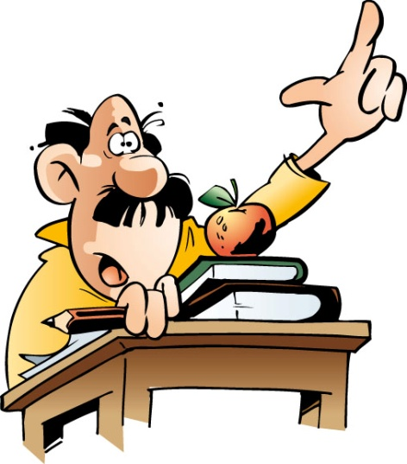
Человек
Предметник
ПЕДАГОГ
Личность
Профессионал

Slide 11
Самооценка
Оценка другими людьми
ЛИЧНОСТЬ

Slide 12
СЛАГАЕМЫЕ ЛИЧНОСТИ
Уровень профессионализма
Характер, внутренние качества
Общая эрудиция, уровень общей культуры
Внешний облик, стиль, одежда, причёска
Манеры, мимика, речь, жесты
Особая жизненная позиция

Slide 13
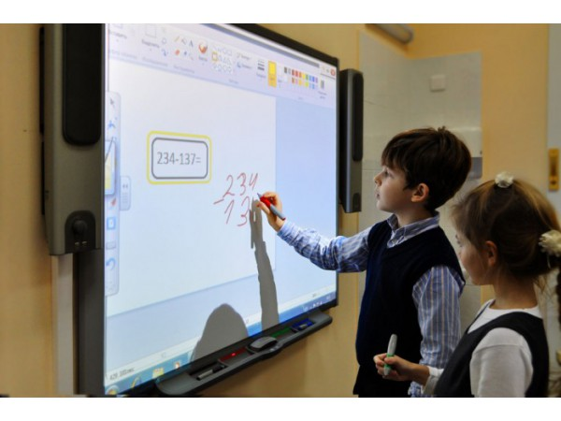
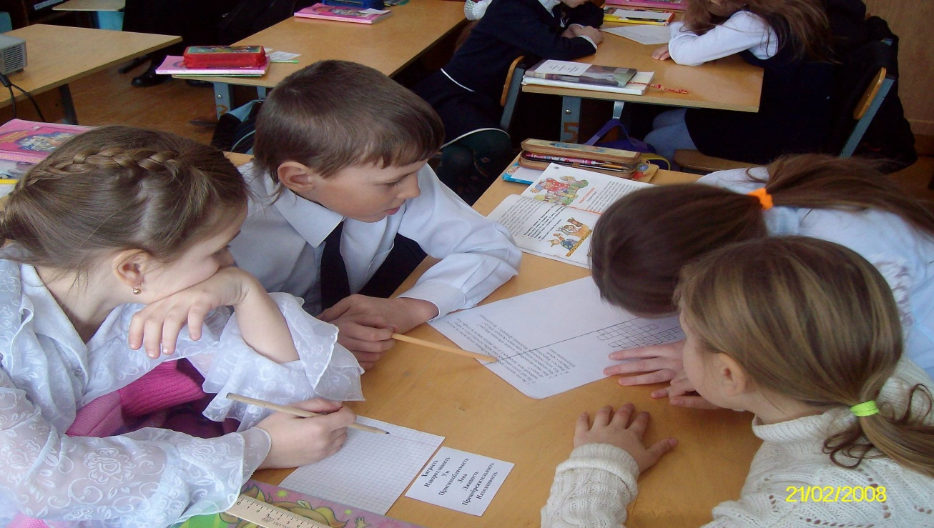
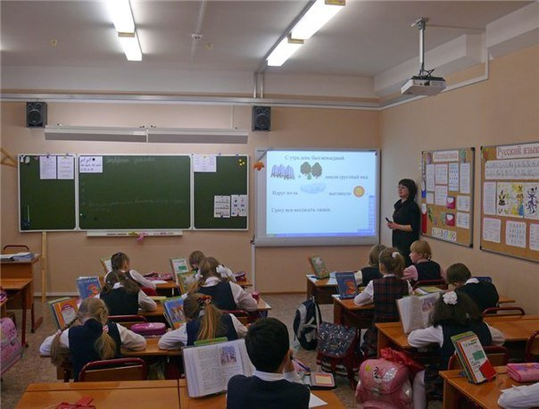

Slide 14
Портрет современного учителя.
УМЕЮЩИЙ ОБЩАТЬСЯ
ИНТЕРЕСНЫЙ
УХОЖЕННЫЙ
СПРАВЕДЛИВЫЙ
ТВОРЧЕСКИЙ
СПОРТИВНЫЙ
С ЧУВСТВОМ ЮМОРА
ПРОФЕССИОНАЛ

Slide 15
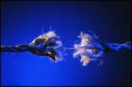
Профессиональное выгорание —
это синдром, развивающийся на фоне хронического стресса и ведущий к истощению эмоционально-энергических и личностных ресурсов работающего человека. Профессиональное выгорание возникает в результате внутреннего накапливания отрицательных эмоций без соответствующей «разрядки» или «освобождения» от них.

Slide 16
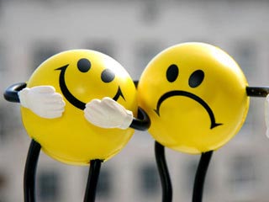
!!!
НЕРЕДКО встречается профессиональное выгорание целых организаций, которое проявляется в том, что у подавляющего большинства сотрудников присутствует внутреннее физическое или эмоциональное состояние с одними и теми же симптомами, а также одни и те же формы поведения.! Профессиональное выгорание является «инфекционным».

Slide 17
Сопротивляйтесь выгоранию
Оптимизм –склонность во всем в жизни видеть хорошие стороны, верить в успех, в благополучный исход чего-либо.
Оптимизм – это глубокое доверие к жизни и к людям.
Оптимизм – это сильная воля, уверенность в себе и доброжелательность по отношению к окружающим.
Оптимизм – это умение человека взять верх над внешними обстоятельствами за счет внутренних резервов души.

Slide 18
Карта успешности педагога
Цель процесса обучения
Личность педагога
Успешность
Администрация,
Пед.коллектив
Учащиеся, родители

Slide 19
Модель современного учителя
Соответствует требованиям квалификационной категории. С целью обеспечения необходимого и достаточного уровня преподавания.
Пропагандирует общечеловеческие ценности
Вступает в естественный партнерский диалог с учащимися
Обладает высоким уровнем общекультурной компетентности и эрудицией
Обладает высоким уровнем методологической компетентности
Осознает нравственный долг перед каждым учеником
Осознанно развивает свою индивидуальность средствами профессии
Открыт для постоянного профессионального обучения, накопления опыта
Активно участвует в обновлении содержания общения

Slide 20
Обладает гибким педагогическим мышлением
Обладает целостным виденьем своего труда
Имеет высокий уровень профессионализма
Владеет профессионально – педагогическими умениями
Аналитическими
Коммуникативными
Конструктивными
Проективными
Диагностическими
Владеет способом действовать в условиях неопределенности
Владеет педагогической импровизацией
Создает собственные проекты
Создает и формирует творческую развивающую среду
Руководит учебно – исследовательской деятельностью в школе

Slide 21
Рекомендации:
Педагогам школы придерживаться выработанного в результате коллективного обсуждения в ходе педагогического совета модель современного педагога;
Администрации школы способствовать развитию и совершенствованию связи «Современный педагог – современный ученик – современный родитель».

Slide 22
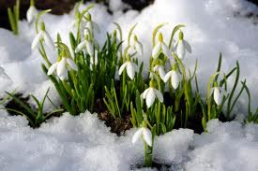
ЖЕЛАЕМ БЫТЬ ВСЕГДА ОПТИМИСТАМИ!

